Slide 1
КУРСОВОЙ ПРОЕКТ По МДК.01.02 «Прикладное программирование» Тема: «Разработка абстрактного типа данных «Множество»»
Выполнил студент
группы П2-17
Соколов Ярослав

Slide 2
Инструменты
Язык программирования – C++
Среда разработки - Dev C++

Slide 3
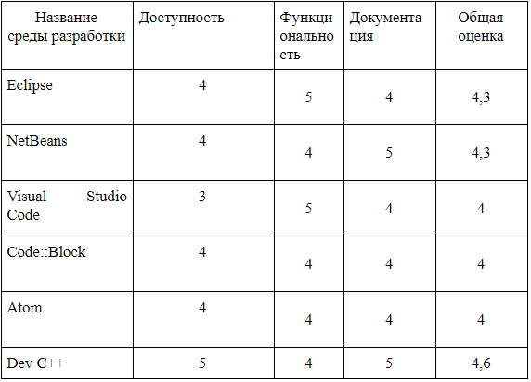
Таблица сравнения сред разработки

Slide 4
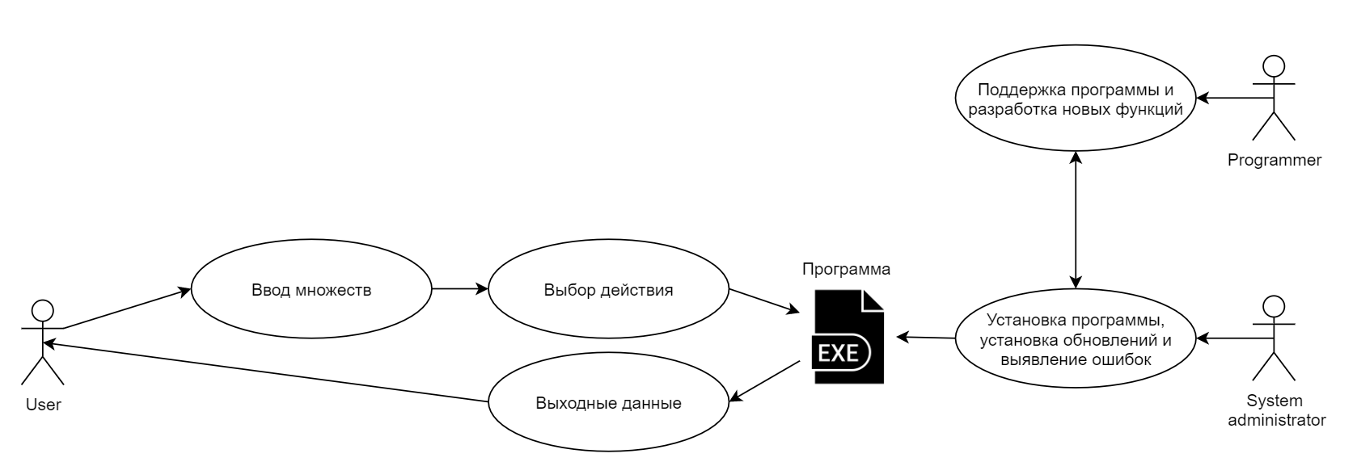
Диаграмма прецедентов

Slide 5
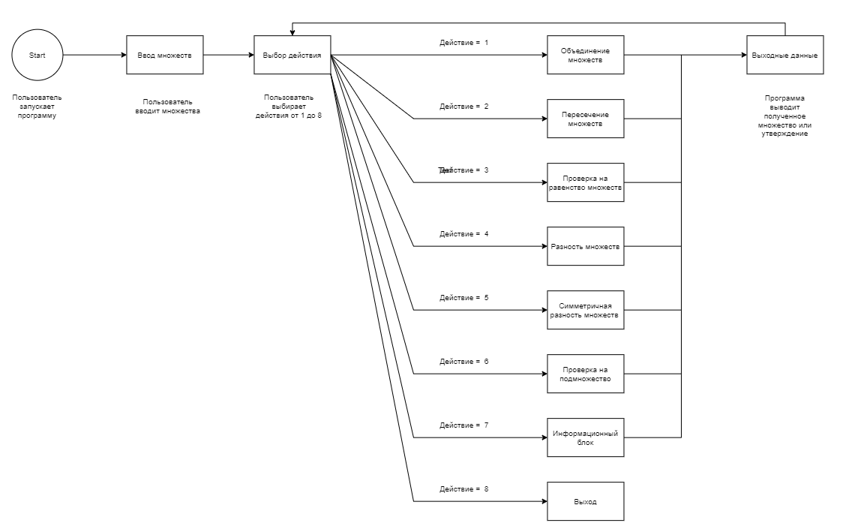
Проектирование сценария

Slide 6
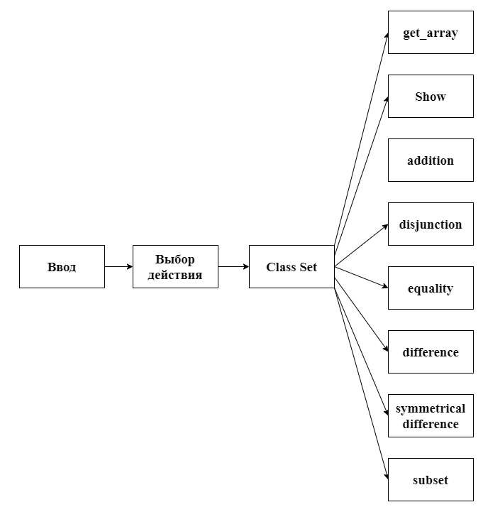
Диаграмма классов

Slide 7
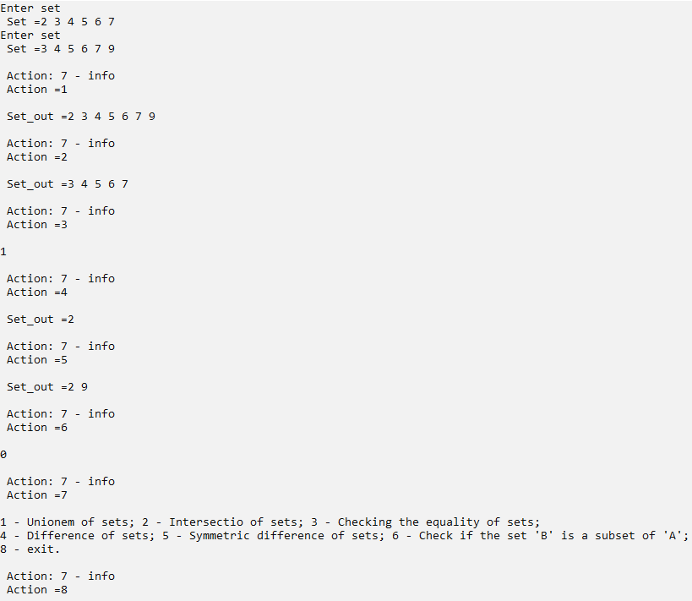
Пример работы программы

Slide 8
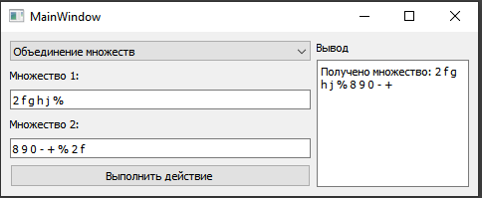
Функция объединения множеств

Slide 9
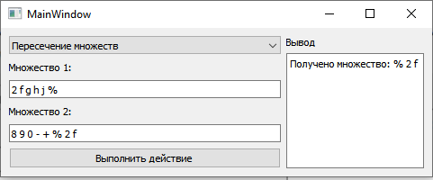
Функция пересечения множеств

Slide 10
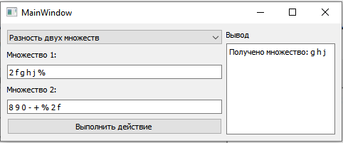
Функция разности множеств

Slide 11
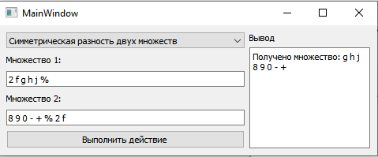
Функция симметричной разности множеств

Slide 12
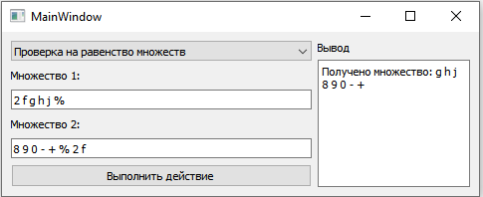
Функция проверки на равенство множеств

Slide 13
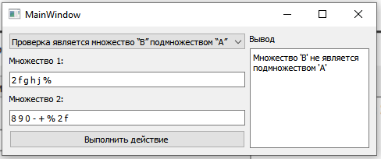
Функция проверки является ли множество “B‘’ подмножеством “A”

Slide 14
Спасибо за внимание !

